Slide 1

Human Resource Development
Asst. Prof. Dr.
Buabuttri Ronnaritivichai

Slide 2

Definition
Leonard Nadler in 1969 in a conference in US. “He defined HRD as those learning experience which are organized, for a specific time, and designed to bring about the possibility of behavioral change”.
HRD คืออะไร???
การพัฒนาศักยภาพและการเพิ่มประสิทธิภาพของมนุษย์
การเรียนรู้ทั้งในระดับบุคคลและระดับกลุ่ม
การบูรณาการระหว่าง การฝึกอบรม การพัฒนาอาชีพ และการพัฒนาองค์กรไปสู่องค์กรการเรียนรู้

Slide 3


Introduction
Human Resource Development is the framework for helping employees develop their skills, knowledge, and abilities, which in turn improves an organization's effectiveness.

Slide 4

Performance management and development Employee coaching Mentoring Succession planning Tuition assistance Organizational development
Activities!!

Slide 5
กระบวนการจัดการความรู้เพื่อสร้างทุนมนุษย์
การสร้างและจัดหาความรู้ (ซื้อหา จัดจ้าง)
การจัดระบบความรู้
การแจกจ่ายความรู้ (กระจายการเข้าถึงด้วยเทคโนโลยี)
การใช้ความรู้ให้เกิดประโยชน์ในการบริหารงาน เพิ่มขีดความสามารถและสร้างการแข่งขัน

Slide 6
Case of Siemens (4 core values)
การสร้างทรัพยากรมนุษย์ให้มีประสิทธิภาพ (High performance culture)
การสร้าง talent pool
การสร้าง expert
การสร้างผู้นำ (leadership excellent program)

Slide 7

The way to get started is to quit talking and begin doing.
ขอบเขตของการพัฒนาทรัพยากรมนุษย์ของแต่ละบริษัทมีความแตกต่างกัน
Core competency หรือสมรรถนะหลัก อาจรวมไปถึง
Achievement motivation สร้างผลสัมฤทธิ๋ด้วยแรงจูงใจ
Service mind
Expertise
Integrity
Teamwork
Walt Disney

Slide 8
สมรรถนะของกลุ่มงาน
ความเข้าใจผู้อื่น
ความรู้เกี่ยวกับองค์กร
การดำเนินการเชิงรุก
ความถูกต้องของงาน
ความมั่นใจในตนเอง
คิดวิเคราะห์
คิดครอบคลุม
ความใส่ใจ
การแสวงหาข้อมูล
การเข้าใจวัฒนะธรรมที่แตกต่าง
ความยืดหยุ่น
สภาวะผู้นำ
ผู้นำการเปลี่ยนแปลง
การควบคุมตนเอง
การกระจายอำนาจ
ศิลปะการจูงใจ
ศิลปะการสื่อสาร

Slide 9
ประเภทของการพัฒนาทรัพยากรมนุษย์
แบบมุ่งเพื่มประสบการณ์ (education)
แบบมุ่งปรับพฤติกรรม
แบบมุ่งพัฒนาองค์กรสู่การเรียนรู้
การปฐมนิเทศ
การศึกษา
การฝึกอบรม
การพัฒนาบุคคล
การพัฒนาสายอาชีพ
การพัฒนาองค์การ
การพัฒนาตนเอง

Slide 10
ปฐมนิเทศ
การศึกษา
ฝึกอบรม
รู้จักปรับตัว
เข้าใจเป้าหมาย
สร้างภาพลักษณ์ที่ดีขององค์กรต่อพนักงานใหม่
ทำให้พนักงานเห็นคุณค่าในตำแหน่งที่ได้รับ
ปลูกฝังทัศนคติที่จำเป็น
กระตุ้นให้เกิดแรงผลักดัน
พัฒนาบุคลากรเพื่อตำแหน่งงานในอนาคต
เพิ่มวิชาชีพ
การฝึกงาน

Slide 11
ปัจเจกบุคคล
การพัฒนาสายอาชีพ
พัฒนาองค์กร
ใช้แม่แบบเป็น management coaching/ mentoring
พัฒนาภาพลักษณ์ บุคลิกภาพ เพื่อให้เป็นที่ยอมรับของสังคมตามช่วงวัย
Unfreezing → change → refreezing
downsizing

Slide 12
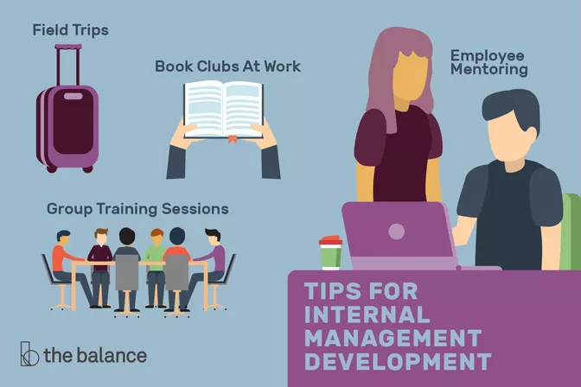
Internal training for healthy org.

Slide 13
Internal training for healthy org.
Motivation
Encouragement
Training/support
Job satisfaction
Employee advancement
Engaged and motivated workforce for higher results

Slide 14
ปัญหาและอุปสรรค
การรักษาพนักงานที่ได้รับการพัฒนามาแล้ว
ความสัมพันธ์ทางด้านฝ่ายบริหารและฝ่ายHRที่มักขัดแย้งกัน
การจัดโครงสร้างองค์การที่ไม่เหมาะสม
การปรับตัว
สวัสดิการที่ไม่ยุติธรรม
การทำงานเป็นทีม
การขาดวิศัยทัศน์
การแก้ไม่ถูกจุด

Slide 15




คำถามท้ายบท
ความหมาย
ความสำคัญ
เป้าหมาย
ประเภทของการพัฒนาทรัพยากรมนุษย์
ปัญหาและอุปสรรค​

Slide 16

Thank you
Buabuttri.ro@ssru.ac.th

